Slide 1
匈牙利算法

Slide 2
目录
CONTANTS
01
匈牙利l算法

Slide 3

PART
01
匈牙利算法

Slide 4
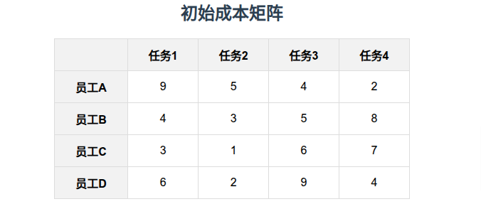
匈牙利算法
匈牙利算法是一种用于解决‌任务分配问题‌（Assignment Problem），指派问题是指将若干任务分配给若干执行者，每个执行者完成不同任务的成本不同，目标是找到总成本最小的分配方案。
假设有一个小型公司，有4个员工（A, B, C, D）和4项任务（1, 2, 3, 4）。每个员工完成每项任务的成本如下表所示（单位：小时）：

Slide 5
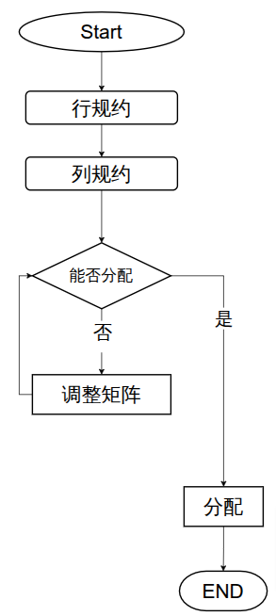
匈牙利算法
步骤：

Slide 6
谢谢欣赏
THANK YOU
添加您的文字结尾描述文字说明添加您的文字结尾描述文字说明，添加您的文字结尾描述文字说明，添加您的文字结尾描述文字说明，添加您的文字结尾描述文字说明添加您的文字结尾描述文字说明，添加您的文字结尾描述文字说明

